Slide 1
Порядок работы по профилактике туберкулеза в образовательных организациях
Заместитель главного врача по эпидемиологии ГБУЗ «СОКПТД им. Н.В.Постникова» Н.А.Логинова
г.Самара, 23.03.2026 год

Slide 2
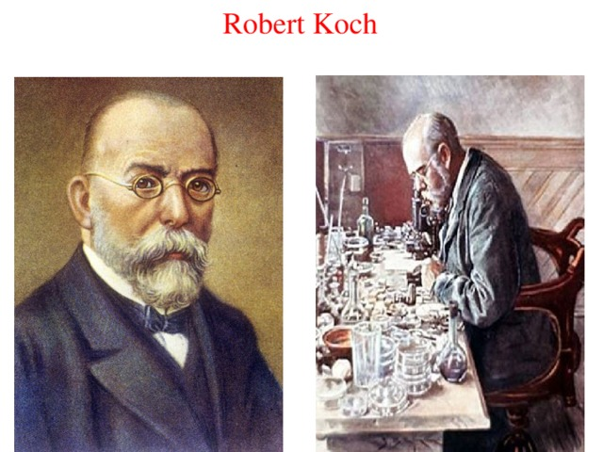
Всемирный день борьбы с туберкулезом 24 марта (World Tuberculosis Day)
Учрежден в 1982 году Всемирной организацией здравоохранения (ВОЗ) и Международным союзом борьбы с туберкулезом и легочными заболеваниями.
24 марта 1882 года немецкий микробиолог Роберт Кох на заседании берлинского физиологического общества объявил об открытии возбудителя заболевания – микобактерии туберкулеза (палочка Коха). Открытие микобактерии сделало возможным диагностику и лечение этой болезни.
В 1905 году за «исследования и открытия, касающиеся лечения туберкулеза» был удостоен Нобелевской премии по физиологии и медицине.

Slide 3
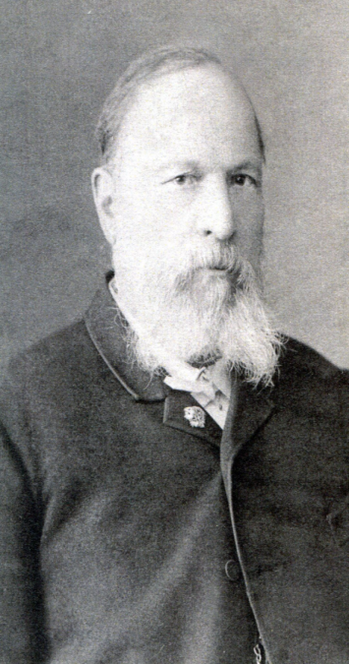
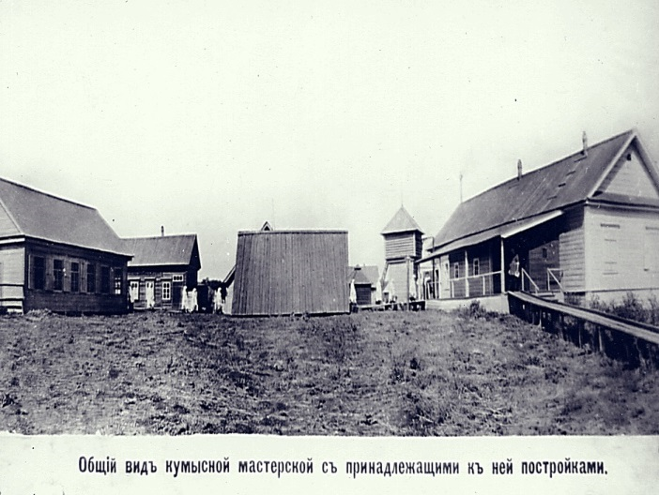
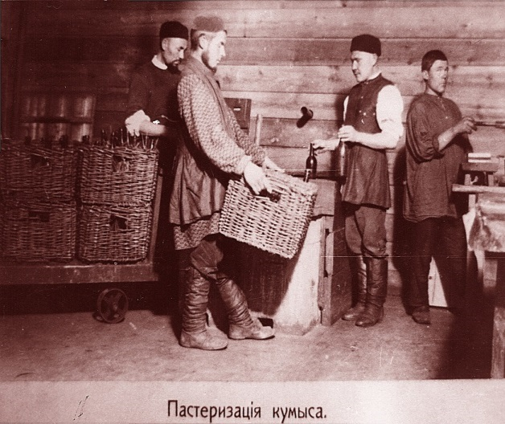

Туберкулез: история и современность
В Самаре в 1858 году доктором Нестором Васильевичем Постниковым было открыто первое в Европе лечебное заведение для больных туберкулезом на научной основе санаторного типа - кумысолечебница
Н.В. Постников мечтал помочь больным туберкулезом матери и жене. Изучил лечебные свойства кумыса и основал его производство
Лечение у доктора Постникова быстро стало популярным не только в России, но и в Европе – лечиться в Самару приезжали многие известные люди того времени, члены царской семьи
В настоящее время имя Н.В. Постникова носит Самарский областной клинический противотуберкулезный диспансер (одно из зданий расположено на месте кумысолечебницы) и территория на левом берегу Волги (Постников овраг), где было расположено лечебное заведение
Н.В. Постников
(28.02.1821 – 01.09.1913)

Slide 4
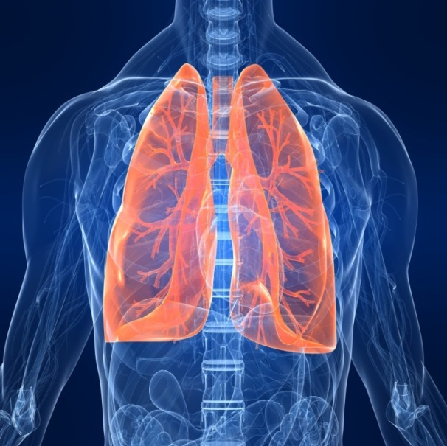
Как человек заболевает туберкулезом?
Источником инфекции являются больные туберкулезом люди и животные, выделяющие микобактерии во внешнюю среду
Эпидемиологически наиболее опасными являются больные туберкулезом легких с наличием бактериовыделения и/или с деструктивными процессами в легких

Slide 5
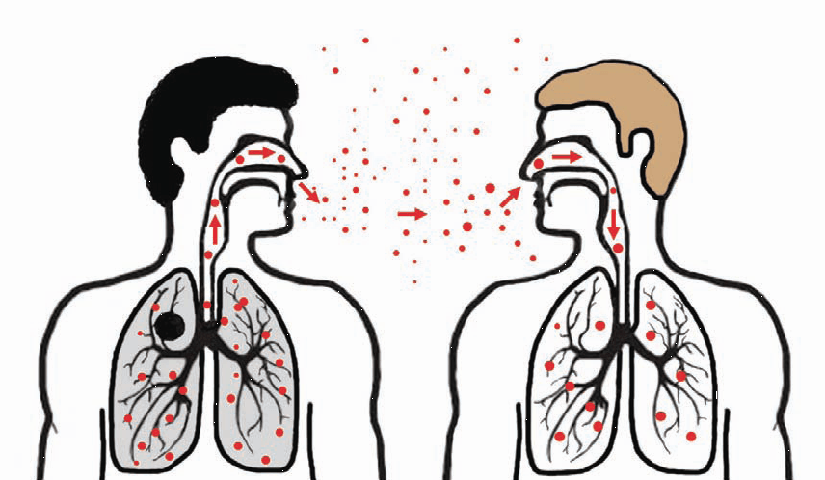

Пути передачи туберкулеза
1. Воздушно-капельный (аэрозольный) – основной путь заражения.
При кашле или разговоре капельки слюны больного туберкулезом вместе с бактериями попадают в воздух, и находящийся рядом здоровый человек может их вдохнуть.
В связи с этим туберкулез часто бывает распространен в густонаселенных районах.

Slide 6


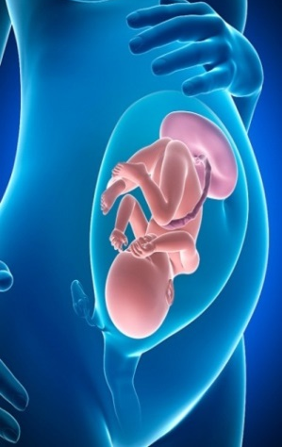
Пути передачи туберкулеза
2. Алиментарный (употребление в пищу зараженных микобактериями продуктов - некипяченное молоко)
3. Контактный путь (через кожу и слизистые оболочки, чаще у лиц, непосредственно работающих с инфекционном материалом, например лабораторные работники)
4. Внутриутробный (очень редко) – от матери к плоду

Slide 7
Инфицирование микобактериями туберкулеза и развитие заболевания
Вероятный контакт с инфекцией
Не будут инфицированы
70-90%
Будут инфицированы 10-30%
Благоприятное развитие (90%)
Никогда не заболеет туберкулезом
Инфекция будет подавлена
Заболеют туберкулезом (10%):
5% в течение первых 2-х лет
5%- после 2-х лет

Slide 8
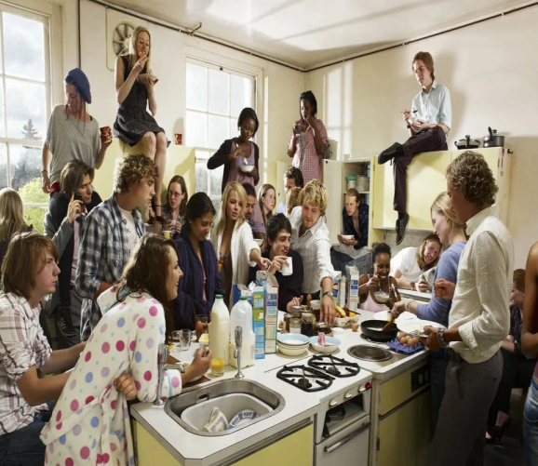

Эпидемиологические факторы
контакт с больным туберкулёзом
длительный контакт с бактериовыделителем (совместное проживание)
близкий производственный контакт с бактериовыделителем (место работы и учебы)

Slide 9


Медико-биологические факторы
Развитие туберкулёза прежде всего зависит от состояния иммунной системы человека
В период полового созревания
При наличии ВИЧ-инфекции
При наличии сопутствующих заболеваний
При беременности
При наличии хронического стресса (в состоянии систематического переутомления; в состоянии постоянного недоедания)
Ослабленный организм - мишень
микобактерии туберкулеза

Slide 10
Сроки выявления больных туберкулезом
Раннее
Своевременное
Позднее
Прогноз заболевания:
клиническое излечение с полным восстановлением трудоспособности
или
переход в хроническое течение с неблагоприятным прогнозом

Slide 11
Схема контроля над туберкулезной инфекцией
Работа в очагах
Выявление, изоляция и лечение
Инфекционный контроль
в медицинской организации
Повышение невосприимчивости
Источник
инфекции –
больной
туберкулезом
Восприимчивое
население
Путь передачи
Диспансерное наблюдение

Slide 12

Туберкулез – социально значимое заболевание
Успех в борьбе с туберкулезом возможен только при совместных усилиях всего общества и каждого из нас.
Контроль осуществляется на государственном уровне
Важны не только квалифицированная медицинская помощь, но и материальный уровень жизни, санитарная грамотность, общая культура населения, жилищные условия, обеспеченность

Slide 13
ФЕДЕРАЛЬНЫЙ ЗАКОН РОССИЙСКОЙ ФЕДЕРАЦИИ
от 30 марта 1999 года № 52-ФЗ
«О санитарно-эпидемиологическом благополучии населения»
В соответствии со статей 34. Обязательные медицинские осмотры:
частью 1: в целях предупреждения возникновения и распространения инфекционных заболеваний, массовых неинфекционных заболеваний (отравлений) и профессиональных заболеваний работники отдельных профессий, производств и организаций при выполнении своих трудовых обязанностей обязаны проходить предварительные при поступлении на работу и периодические профилактические медицинские осмотры (далее - медицинские осмотры).
частью 4: работники, отказывающиеся от прохождения медицинских осмотров, не допускаются к работе.

Slide 14

Нормативные документы, регламентирующие противоэпидемические мероприятия при туберкулезной инфекции
ФЕДЕРАЛЬНЫЕ ЗАКОНЫ РОССИЙСКОЙ ФЕДЕРАЦИИ
от 18.06.2001года № 77-ФЗ
«О ПРЕДУПРЕЖДЕНИИ РАСПРОСТРАНЕНИЯ ТУБЕРКУЛЕЗА В РОССИЙСКОЙ ФЕДЕРАЦИИ» ст.16 нарушение законодательства Российской Федерации в области предупреждения распространения туберкулеза влечет за собой дисциплинарную, гражданско-правовую административную и уголовную ответственность в соответствии с законодательством.
от 21.11.2011 № 323-ФЗ
«ОБ ОСНОВАХ ОХРАНЫ ЗДОРОВЬЯ ГРАЖДАН В РОССИЙСКОЙ ФЕДЕРАЦИИ»
от 30.03.1999 № 52-ФЗ
«О САНИТАРНО-ЭПИДЕМИОЛОГИЧЕСКОМ БЛАГОПОЛУЧИИ НАСЕЛЕНИЯ»
ФЕДЕРАЛЬНАЯ СЛУЖБА ПО НАДЗОРУ В СФЕРЕ ЗАЩИТЫ ПРАВ ПОТРЕБИТЕЛЕЙ И БЛАГОПОЛУЧИЯ ЧЕЛОВЕКА
ПОСТАНОВЛЕНИЕ ГЛАВНОГО ГОСУДАРСТВЕННОГО САНИТАРНОГО
ВРАЧА РОССИЙСКОЙ ФЕДЕРАЦИИ от 28 января 2021 года №4
ОБ УТВЕРЖДЕНИИ САНИТАРНО-ЭПИДЕМИОЛОГИЧЕСКИХ ПРАВИЛ И НОРМ СанПиН 3.3686-21 «САНИТАРНО-ЭПИДЕМИОЛОГИЧЕСКИЕ ТРЕБОВАНИЯ
ПО ПРОФИЛАКТИКЕ ИНФЕКЦИОННЫХ БОЛЕЗНЕЙ»

Slide 15
продолжение
МИНИСТЕРСТВО ЗДРАВООХРАНЕНИЯ РОССИЙСКОЙ ФЕДЕРАЦИИ
ПРИКАЗ от 13 марта 2019 года № 127н
«ОБ УТВЕРЖДЕНИИ ПОРЯДКА ДИСПАНСЕРНОГО НАБЛЮДЕНИЯ ЗА БОЛЬНЫМИ ТУБЕРКУЛЕЗОМ, ЛИЦАМИ, НАХОДЯЩИМИСЯ ИЛИ НАХОДИВШИМИСЯ В КОНТАКТЕ С ИСТОЧНИКОМ ТУБЕРКУЛЕЗА, А ТАКЖЕ ЛИЦАМИ С ПОДОЗРЕНИЕМ НА ТУБЕРКУЛЕЗ И ИЗЛЕЧЕННЫМИ ОТ ТУБЕРКУЛЕЗА И ПРИЗНАНИИ УТРАТИВШИМИ СИЛУ ПУНКТОВ 16 - 17 ПОРЯДКА ОКАЗАНИЯ МЕДИЦИНСКОЙ ПОМОЩИ БОЛЬНЫМ ТУБЕРКУЛЕЗОМ, УТВЕРЖДЕННОГО ПРИКАЗОМ МИНИСТЕРСТВА ЗДРАВООХРАНЕНИЯ РОССИЙСКОЙ ФЕДЕРАЦИИ от 15 ноября 2012 года № 932н»
ПРИКАЗ от 21 марта 2003 года №109
«О СОВЕРШЕНСТВОВАНИИ ПРОТИВОТУБЕРКУЛЕЗНЫХ МЕРОПРИЯТИЙ В РОССИЙСКОЙ ФЕДЕРАЦИИ»
(в редакции: приказа МЗ СР России от 29.10.2009 № 855, приказа МЗ РФ от 05.06.2017 №297)
ПРИКАЗ от 15 ноября 2012 года № 932н
«ОБ УТВЕРЖДЕНИИ ПОРЯДКА ОКАЗАНИЯ МЕДИЦИНСКОЙ ПОМОЩИ БОЛЬНЫМ ТУБЕРКУЛЕЗОМ» (в редакции: приказов МЗ РФ от 13.03.2019 №127н, от 21.02.2020 №114н,
от 19.05.2023 № 243н)
ПРИКАЗ от 11 апреля 2025 года № 190н
«ОБ УТВЕРЖДЕНИИ ПОРЯДКА И СРОКОВ ПРОВЕДЕНИЯ ПРОФИЛАКТИЧЕСКИХ ОСМОТРОВ ГРАЖДАН В ЦЕЛЯХ ВЫЯВЛЕНИЯ ТУБЕРКУЛЕЗА» (вступил в силу 01.09.2025)

Slide 16
продолжение
ПРИКАЗ Министерства здравоохранения Самарской области
от 27.12.2012 № 777
«Об организации оказания медицинской помощи больным туберкулезом в Самарской области»
ПРОТОКОЛ заседания межведомственной санитарно-противоэпидемической комиссии Самарской области от 24.06.2022 №2
пункт 15. Руководителям медицинских организаций всех форм собственности, расположенных на территории Самарской области, обеспечить проведение профилактических медицинских (флюорографических) осмотров населения с целью выявления туберкулеза не реже 1 раза в год.
РЕШЕНИЕ КОЛЛЕГИИ Управлении Роспотребнадзора по Самарской области от 22.11.2022 №1
«О профилактике социально-обусловленных инфекционных заболеваний в Самарской области (туберкулез, ВИЧ-инфекция, ИППП и др.»
Пункт 3. Главным врачам государственных учреждений здравоохранения Самарской области рекомендовать:
3.10. Продолжить работу по совершенствованию работы по профилактике и раннему выявлению туберкулезом,медицинской помощи больным туберкулезом, особенно среди детей.

Slide 17
продолжение
3.11. Продолжить работу по сохранению высокого охвата населения Самарской области профилактическими медицинскими осмотрами населения, прикрепленного к медицинской организации, с целью раннего выявления туберкулеза не реже 1 раза в год.
3.12. Обеспечить достижение уровня ежегодного охвата профилактическим обследованием на туберкулез детей в возрасте от 15 до 18 лет не менее 95% лиц, относящихся к данной возрастной группе.

Slide 18
Приказ МЗ РФ от 11.04.2025 № 190н «Об утверждении порядка и сроков
проведения профилактических осмотров граждан в целях выявления туберкулеза»
Вступил в силу 01.09.2025
Пункт. 7. Профилактические осмотры включают комплекс медицинских вмешательств, направленных на выявление патологических состояний, свидетельствующих о наличии туберкулеза, с применением следующих методов исследования:
а) для детей в возрасте от 1 до 7 лет (включительно) - иммунодиагностика с применением аллергена бактерий с 2 туберкулиновыми единицами очищенного туберкулина в стандартном разведении; в случае установления врачом-фтизиатром состояния инфицирования микобактериями туберкулеза - иммунодиагностика с применением аллергена туберкулезного рекомбинантного в стандартном разведении;
б) для детей в возрасте от 8 до 14 лет (включительно) - иммунодиагностика с применением аллергена туберкулезного рекомбинантного в стандартном разведении (могут учитываться результаты тестов in vitro, основанных на оценке высвобождения Т-лимфоцитами гамма-интерферона (IGRA-тесты), проведенных в сроки проведения профилактических осмотров, установленные настоящими порядком и сроками);
в) для детей в возрасте от 15 до 17 лет (включительно) - иммунодиагностика с применением аллергена туберкулезного рекомбинантного в стандартном разведении или флюорография легких или рентгенография легких, в том числе с использованием медицинских изделий с применением технологий искусственного интеллекта, обрабатывающих результаты исследований (не проводится, если гражданину в течение предшествующего профилактическому медицинскому осмотру года проводилась флюорография, рентгенография (рентгеноскопия) или компьютерная томография

Slide 19
продолжение:
Сроки проведения профилактического медицинского осмотра 2 раза в год:
Дети в возрасте от 1 до 7 лет включительно, не вакцинированные против туберкулеза при отрицательном результате иммунодиагностики с применением аллергена бактерий с 2 туберкулиновыми единицами очищенного туберкулина в стандартном разведении.

Slide 20
МИНИСТЕРСТВО ЗДРАВООХРАНЕНИЯ РОССИЙСКОЙ ФЕДЕРАЦИИ
ПРИКАЗ
от 28 января 2021 года № 29н
«Об утверждении порядка проведения обязательных предварительных и периодических медицинских осмотров работников, предусмотренных частью четвертой статьи 213 Трудового кодекса Российской Федерации, перечня медицинских противопоказаний к осуществлению работ с вредными и (или) опасными производственными факторами, а также работам, при выполнении которых проводятся обязательные предварительные и периодические медицинские осмотры»
Начало действия документа 01.04.2021, срок действия документа ограничен, до 01.04.2027 года

Slide 21
Обязанности руководителей организаций по профилактике заболеваний туберкулезом
В соответствии с действующими нормативно-распорядительными документами руководители предприятий, учреждений и организаций независимо от форм собственности не допускают к работе лиц, представляющих угрозу заражения туберкулезом.
В связи с этим руководителю необходимо:
приказом по организации назначить лицо, ответственное за обследование сотрудников на туберкулез;
организовать проведение предварительных медицинских осмотров на туберкулез лиц при поступлении на работу или учебу;
проводить периодические профилактические обследования на туберкулез каждого работающего, учащегося, студента в сроки, установленные санитарными правилами;
оказывать моральную и материальную поддержку работникам, учащимся, студентам, заболевшим туберкулезом.

Slide 22
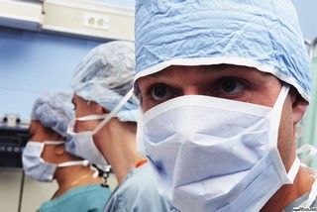
Предварительные/
периодические медицинские осмотры, иммунодиагностика
Подозрение
В течении
10 дней
Здоров
Дообследование в противотуберкулезном учреждении
Здоров
Заболевание
Регистрация новых случаев заболевания
Динамическое наблюдение
Комплекс противоэпидемических мероприятий, обследований, дезинфекция
Продолжение динамического наблюдения и обследования
Новых случаев не зарегистрировано.
Оздоровление очага

Slide 23
Выявление и диагностика туберкулезной инфекции
Рекомендуется в Российской Федерации проводить массовое обследование (скрининг) детского населения на туберкулезную инфекцию (в том числе при поступлении детей в образовательные организации - ежегодно методом иммунодиагностики в возрасте 1 года - 17 лет включительно и методом флюорографического исследования в возрасте 15 - 17 лет. В группах высокого риска заболевания туберкулезом скрининг рекомендуется
проводить 2 раза в год.
Массовая иммунодиагностика (скрининг на туберкулез)
Иммунодиагностика
Индивидуальная
иммунодиагностика
Задачи:
выявление инфицирования микобактериями туберкулеза;
отбор лиц для вакцинации и ревакцинации против туберкулеза;
формирование групп риска по заболеванию туберкулезом
Задачи:
дифференциальная диагностика послепрививочного иммунитета (БЦЖ) и истинного инфицирования микобактериями туберкулеза;
дифференциальная диагностика туберкулеза и других заболеваний

Slide 24

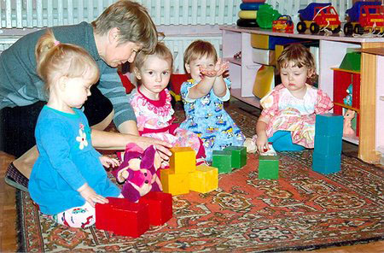
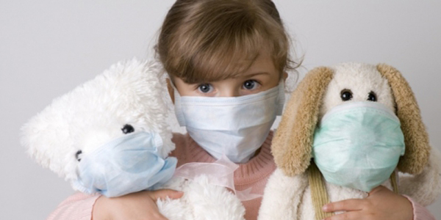
Дети, направленные на консультацию в противотуберкулезный диспансер,
родители или законные представителей которых не представили в течение
1 месяца с момента постановки иммунологической пробы заключение фтизиатра
об отсутствии заболевания туберкулезом не допускаются в детские организации.
Дети, иммунодиагностика которым
не проводилась, допускаются в детскую
организацию при наличии заключения
врача-фтизиатра об отсутствии заболевания.
п. 823 СанПиН 3.13686-21 «Санитарно-эпидемиологические
требования по профилактике инфекционных болезней»

Slide 25
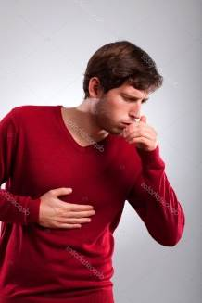
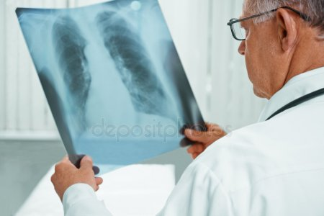

При регистрации случая туберкулеза:
В соответствии с п. 853 СанПиН 3.13686-21 в очагах туберкулеза с целью ранней локализации и предупреждения распространения заболевания специалистами медицинских специализированных противотуберкулезных организаций (отделений, кабинетов) проводят санитарно-противоэпидемические (профилактические) мероприятия:
Источник инфекции
Госпитализация в специализированное учреждение
Определение границ очага
Обследование контактных (рентгенологическое обследование, если предыдущий результат более 6 месяцев, ОАК, ОАМ, мокрота, постановка Д-теста)

Slide 26
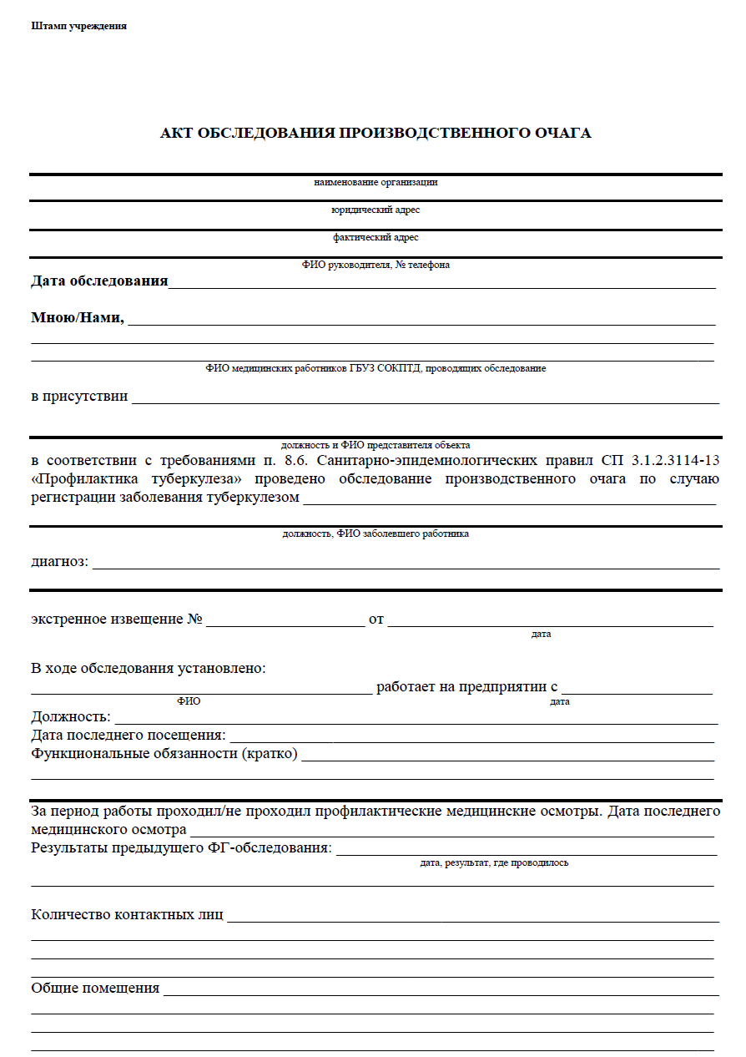
О чем важно знать руководителю при выявлении случая туберкулеза в организации:
Выход специалистов фтизиатрической службы, в ряде случаев совместно со специалистами Управления Роспотребнадзора по Самарской области или специалистами ФБУЗ «Центр гигиены и эпидемиологии в Самарской области» с целью оценки ситуации, определения границы очага, контактных лиц, методов обследования, химиопрофилактики, плана оздоровления очага.
Врачом-фтизиатром заполняется акт обследования производственного очага с выдачей рекомендаций по организации противоэпидемической работы в очаге туберкулезной инфекции, по обследованию контактных лиц, по проведению заключительной дезинфекции и др., с целью локализации и предупреждения распространения заболевания

Slide 27
ФЕДЕРАЛЬНЫЙ ЗАКОН РОССИЙСКОЙ ФЕДЕРАЦИИ
от 18 июня 2001 года № 77-ФЗ
«О предупреждении распространения туберкулеза в Российской Федерации»
часть 2 ст. 8.: Лица, находящиеся или находившиеся в контакте с источником туберкулеза, а также лица с подозрением на туберкулез по назначению врача проходят медицинское обследование в целях выявления туберкулеза.
Контактные лица обязаны:
проходить по назначению врача медицинской противотуберкулезной организации медицинское обследование в целях выявления туберкулеза и выполнять профилактические мероприятия, в том числе путем применения лекарственных препаратов;
находиться под наблюдением в медицинской противотуберкулезной организации и соблюдать периодичность диспансерных приемов (осмотров, консультаций) в соответствии с утвержденным Порядком;
выполнять предписания врача-фтизиатра;
не препятствовать проведению санитарно-противоэпидемических (профилактических) мероприятий, предусмотренных законодательством в области обеспечения санитарно-эпидемиологического благополучия населения.

Slide 28

Границы эпидемического очага туберкулеза
место жительства
место работы
место обучения
Пространственные границы
место воспитания
коллективы и
группы людей
место лечения
Временные границы
весь период общения
с источником микобактерий
продолжительность
инкубации у контактных

Slide 29
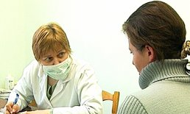
Динамическое наблюдение за очагами и снятие их
с эпидемиологического учета
Госпитализация больного, особенно выделяющего МБТ + в 100% случаях;
Определение границ очага: класс, места общего пользования (столовая, холл, спортивный зал и др.);
Своевременность и полнота обследования контактных (рентгенологическое, общеклинические анализы мочи и крови, мокроты, Д-теста);
Своевременность, регулярность и полнота динамического наблюдения за контактными лицами 2 раза в год;
Организация заключительной дезинфекции силами специализированного учреждения ;
Длительность диспансерного наблюдения определяется врачом-фтизиатром с учетом срока излечения больного туберкулезом, с которым имелся контакт.

Slide 30
Заболеваемость туберкулезом постоянного населения Самарской области (на 100 тысяч населения, 2024-2025 гг.)
Пик заболеваемости туберкулезом постоянного населения Самарской области – 2013 год:
заболеваемость – 76,7 на 100 тыс. населения, заболело туберкулезом
2 464 жителя региона.
За 13 лет заболеваемость постоянного населения снизилась на 63,5%.
В 2025 году заболело туберкулезом на 42 жителя региона меньше, чем в 2024 году
915 чел.
873 чел.

Slide 31
Регистрация случаев туберкулеза среди лиц, декретированных профессий
профессия | 2024 | 2025
Работы в образовательных организациях всех типов и видов, а также детских организациях, не осуществляющих образовательную деятельность (спортивные секции, творческие, досуговые детские организации и т.п.) | 2 сл. | 6 сл.
Работы в дошкольных образовательных организациях, домах ребенка, организациях для детей - сирот и детей, оставшихся без попечения родителей (лиц, их заменяющих), образовательных организациях интернатного типа, | 0сл. | 5 сл.

Slide 32
Удельный вес заболеваемости среди сотрудников и детей в школах (в %)
Удельный вес заболеваемости среди сотрудников и детей в ДДУ (в %)
В 2024 году зарегистрировано 14 сл., обследовано контактных 1144 чел., в т.ч. 886 учащихся.
В 2025 году 26 сл., обследовано контактных 1842чел., в т.ч. 1289 учащихся
В 2024 году 2 сл. , обследовано контактных 134 чел.;
в т.ч. 104 ребенка.
В 2025 году 9 сл. , обследовано контактных 909 чел.;
в т.ч. 698 ребенка.

Slide 33

Регистрация случаев туберкулеза в детских и образовательных
учреждениях
Детские дошкольные учреждения
В 2024 году 2 сл., среди детей обследовано контактных 134 чел., в т.ч. 104 ребенка.
Красноярский район -1 учреждение
Приволжский район -1 учреждение
В 2025 году всего 9 сл., среди детей 4 сл. и 5 сл. среди сотрудников обследовано контактных 909чел., в т.ч. 698 детей.
г.о. Самара – 5 учреждений
г.Тольятти -2 учреждения
г. Чапаевск -1 учреждение
Красноярский район -1 учреждение

Slide 34

Г.о. Самара -7 учреждений (9 очагов) г. Тольятти -1 учреждение г.Сызрань-1 учреждение г. Новокуйбышевск 1 учреждение Волжский район -1 учреждение Кинель-Черкасский район- 1 учреждение новых случаев заболевания среди контактных лиц не зарегистрировано
В 2024 году 14 сл., в т.ч. 2сл. среди сотрудников, 12 среди учащихся. Обследовано контактных 1144 чел.;
в т.ч. 886 учащихся:
Образовательные учреждения
Регистрация очагов заболевания

Slide 35
Г.о. Самара -10 учреждений (12 очагов) г. Тольятти -4 учреждения г.Отрадный -2 учреждения г.чапаевск -1 учреждение Красноярский район -2 учреждения (3 очага) Богатовский район -1 учреждение Челно-Вершины -1 учреждение Б.Черниговка -1 учреждение Кинельский район- 1 учреждение Новых случаев заболевания среди контактных лиц не зарегистрировано
В 2025 году 26 сл., в т.ч. 6 сл. среди сотрудников, 20 среди учащихся. Обследовано контактных 1842чел.;
в т.ч. 1289 учащихся:
Образовательные учреждения
Регистрация очагов заболевания

Slide 36
Основные проблемы:
не своевременное прохождение флюорографических обследований сотрудников (более года)
отсутствие на рабочих местах личных медицинских книжек сотрудников
несоответствие медицинского кабинета для проведения иммунологических тестов ( оснащение, соблюдение холодовой цепи , обучение, ведение документации и др.)
нарушение сроков проведения иммунологических тестов у детей (не проводился более года) дефект ежегодного планировании и корректировка плана
отказы от проведения иммунологических тестов. Ошибки в оформлении информированного согласия на проведение иммунологических тестов (в школе оформляют на Р. Манту)
нарушение сроков и кратности проведения обследований контактных в очагах туберкулезных инфекций

Slide 37

Об административной ответственности руководителей:
Руководители предприятий, учреждений и организаций всех форм собственности и ведомственной принадлежности за невыполнение требований действующего законодательства, следствием чего является распространение туберкулезной инфекции, несут дисциплинарную или административную ответственность
В соответствии с частью 3, ст. 5.27.1 КоАП РФ за нарушение законодательства, в части допуска сотрудника к работе без медицинских осмотров, лицо может быть привлечено к административной ответственности и влечет наложение административного штрафа на должностных лиц в размере от 15 тысяч до 25 тысяч рублей; на юридических лиц - от 110 тысяч до 130 тысяч рублей;
В соответствии с частью 2, ст. 6.3. КоАП РФ за нарушение законодательства в области обеспечения санитарно-эпидемиологического благополучия населения, выразившееся в нарушении действующих санитарных правил и гигиенических нормативов, невыполнении санитарно-гигиенических и противоэпидемических мероприятий лицо может быть привлечено к административной ответственности и влечет наложение административного штрафа на должностных лиц - от 50 тысяч до 150 тысяч рублей; на юридических лиц - от 200 тысяч до 500 тысяч рублей или административное приостановление деятельности на срок до 90 суток.
В соответствии с частью 3, ст. 6.3. КоАП РФ, те же действия (бездействие), повлекшие причинение вреда здоровью человека или смерть человека, если эти действия (бездействие) не содержат уголовно наказуемого деяния, влекут наложение административного штрафа на должностных лиц - от 300 тысяч до 500 тысяч рублей или дисквалификацию на срок от одного года до трех лет; на юридических лиц - от 500 тысяч до 1 миллиона рублей или административное приостановление деятельности на срок до 90 суток.

Slide 38

Туберкулез – это не стыдно!
Туберкулезом может заболеть кто угодно — вне зависимости от рода деятельности, пола, возраста и достатка.
Нужно помнить , что каждый человек может столкнуться с данным заболеванием. Не бывает «позорных» или «элитных» болезней!
Важно понимать, что заболевшему необходима поддержка и вера в выздоровление. Необходимо проявить гуманизм, сочувствие и понимание!

Slide 39
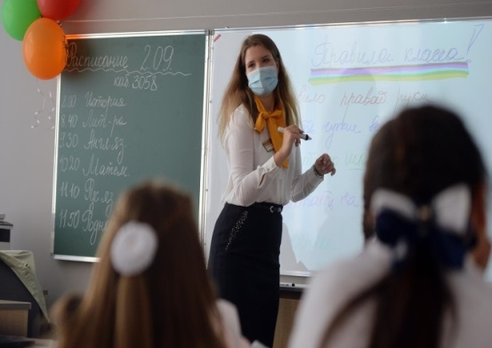


Здоровье каждого работника - залог успеха всего коллектива!
Здоровье детей в наших руках!

Slide 40


Благодарю за внимание!

